Slide 1
The Task
Observasi 1 siswa
(12—25 Agustus 2024)
Amati dan isi
Lembar Visual Performa selama 1 pekan
(12—16 Agustus 2024)
1
2
Unggah
Lembar Visual Performa dan Lembar Kerja 1—3
ke dalam e-Learning
(22—23 Agustus 2024)
Lengkapi
Lembar Kerja 1—3
dengan 1 TP
(19—21 Agustus 2024)
4
3

Slide 2
scoring
NO | ASPEK | PENILAIAN
 |  | 4 | 3 | 2 | 1
1 | Lembar Visual Perform | Terisi 5 hari | Terisi 4 hari | Terisi 3 hari | Terisi = atau <2 hari
2 | LK 1 | Form instrumen identifikasi/bagian A dan laporan hasil identifikasi/bagian B terisi lengkap dan saling mendukung | Form instrumen identifikasi/bagian A dan laporan hasil identifikasi/bagian B terisi lengkap, tetapi tidak saling mendukung | Form instrumen identifikasi/bagian A dan laporan hasil identifikasi/bagian B tidak terisi lengkap dan saling mendukung | Form instrumen identifikasi/bagian A dan laporan hasil identifikasi/bagian B tidak terisi lengkap dan tidak saling mendukung
3 | LK 2 | TP, pertanyaan/ pernyataan, dan penilaian sejalan | TP dan pertanyaan/ pernyataan sejalan penilaian belum sejalan | TP dan pertanyaan/ pernyataan sejalan penilaian belum sejalan | TP, pertanyaan/ pernyataan, dan penilaian sejalan
4 | LK 3 | Kekuatan, kelemahan, kebutuhan terisi sesuai dan sejalan | 2 terisi sesuai dan sejalan | 1 terisi | Tidak terisi

Slide 3
Melodi siswa kelas III SD berusia 9 tahun.
Saat proses pembelajaran, Ia dapat duduk tenang dalam waktu 5 menit saat kegiatan brainstorming. Saat guru sedang menjelaskan materi, ia seringkali diingatkan untuk berkonsentrasi. Ia mudah teralihkan dengan situasi di sekitarnya. Melodi senang berbicara dan bercerita selama di sekolah dengan pembicaraan dan pertanyaan yang seringkali berulang. Tugasnya sering terabaikan karena ia asyik bercerita. Melodi masih diingatkan untuk mengurangi kebiasaan berbicara bahkan tertawa sendiri. Ia sering meninggalkan ruang kelas tanpa ijin kepada guru.
Ananda menanggapi teman ketika berbicara dan berkomentar dengan nada tinggi. Ia tampak mengekspresikan emosinya secara berlebihan ketika ada hal yang membuatnya tidak nyaman ataupun ketika ada hal yang membuatnya senang yaitu dengan cara berteriak. Ketika bermain, Ananda terlihat membuat teman merasa tidak nyaman, karena seringkali berperilaku agresif, misal mendorong atau memukul teman tanpa sebab.
Pada kegiatan art& craft, Melodi dapat menggunting garis lurus vertikal dan horizontal. Ia masih harus dilatih dan dimotivasi untuk menggunting pola lingkaran. Pada kegiatan outdoor, Melodi dapat menggunakan2 kaki secara bersamaan dan berjalan melewati papan titian dalam 3 langkah tanpa terjatuh. Ia masih perlu dilatih untuk dapat melompat seimbang menggunakan 1 kaki.
Kemampuan membaca Melodi masih jauh di bawah teman-temannya. Nilai rata-rata Melodi berada di bawah KKM, ia termasuk peringkat ke-2 dari bawah. Untuk memahami materi dan menyelesaikan tugasnya, ia membutuhkan pengulangan penjelasan lebih dari 3 kali oleh guru atau teman.

Slide 4
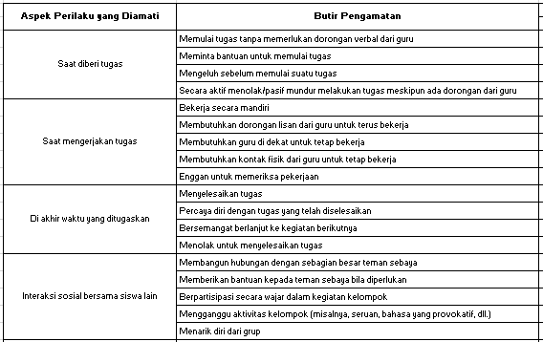

Slide 5
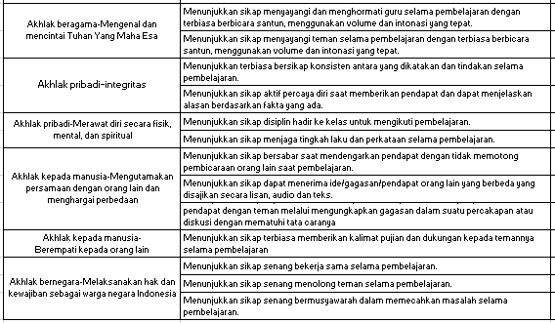

Slide 6
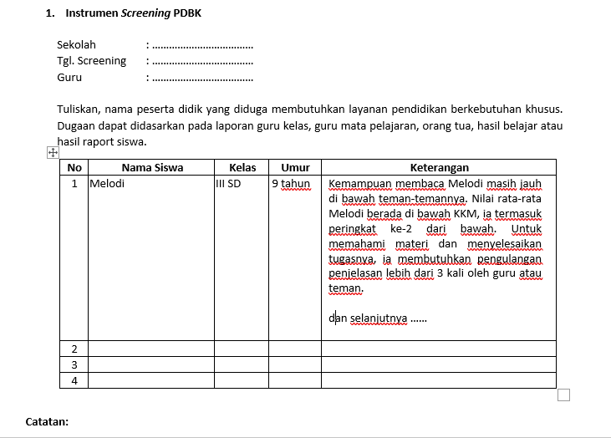

Slide 7
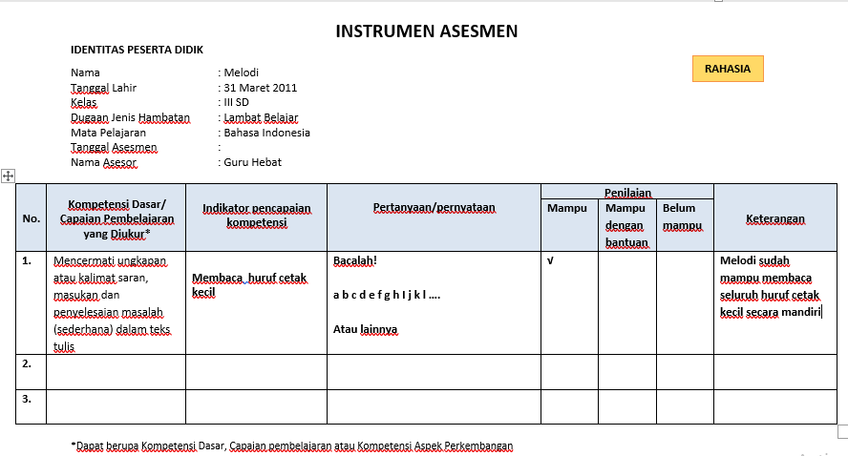

Slide 8
